Slide 1
美
食
恐龙园
BRT
江南环球港
青果巷

Slide 3
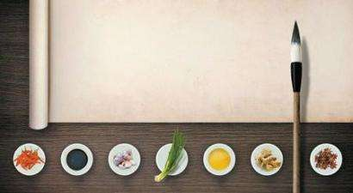
寻味常州

Slide 5
一餐一世界 一食一匠心

Slide 6
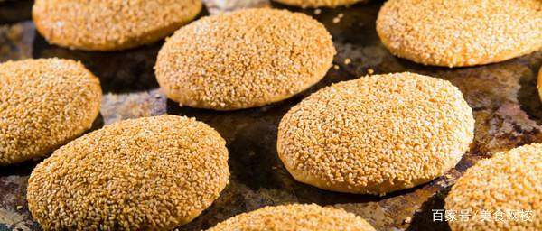
常州大麻糕

Slide 7
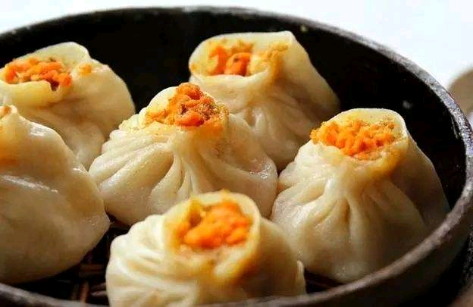
常州加蟹小笼包

Slide 8
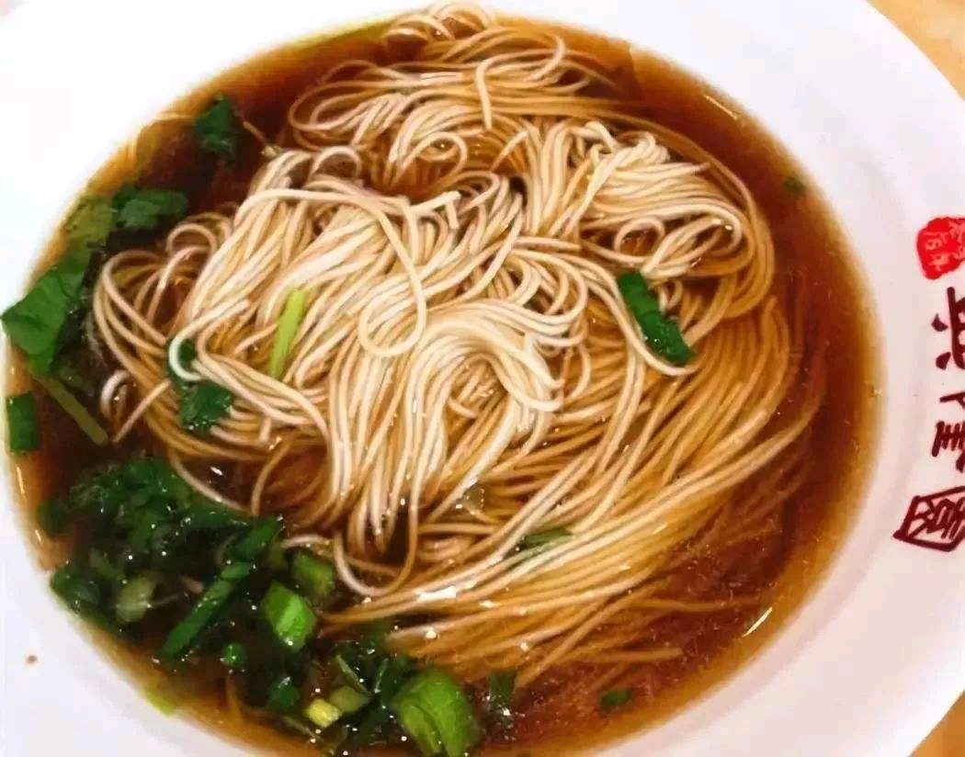
银丝面

Slide 9
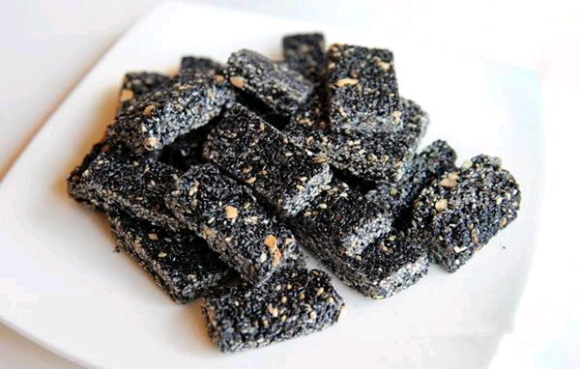
芝麻糖

Slide 10
稻草鸭

Slide 11
溧阳扎肝

Slide 12
三鲜馄饨

Slide 13
糖醋小排骨

Slide 14
糟扣肉

Slide 15
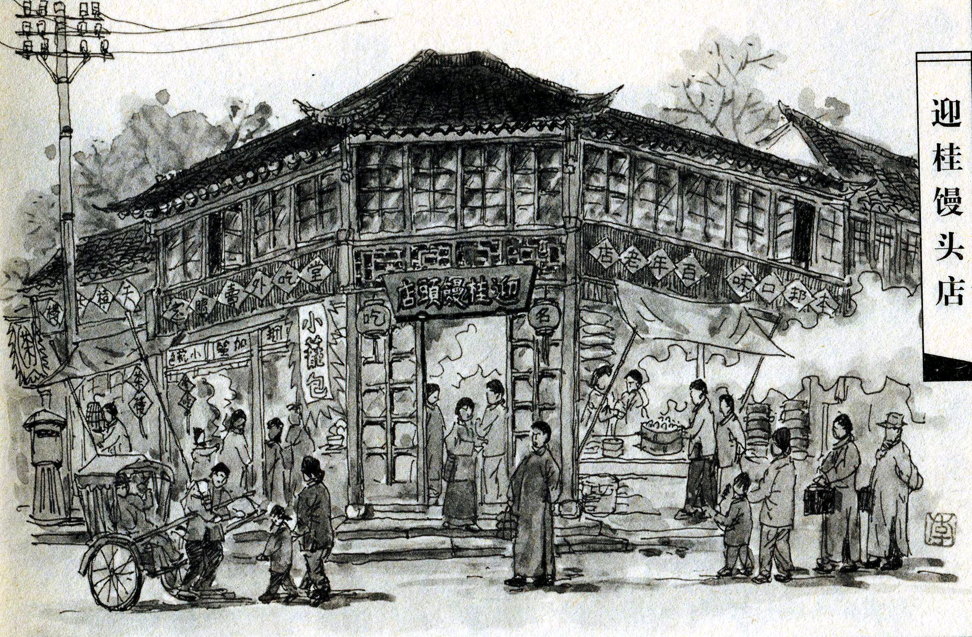
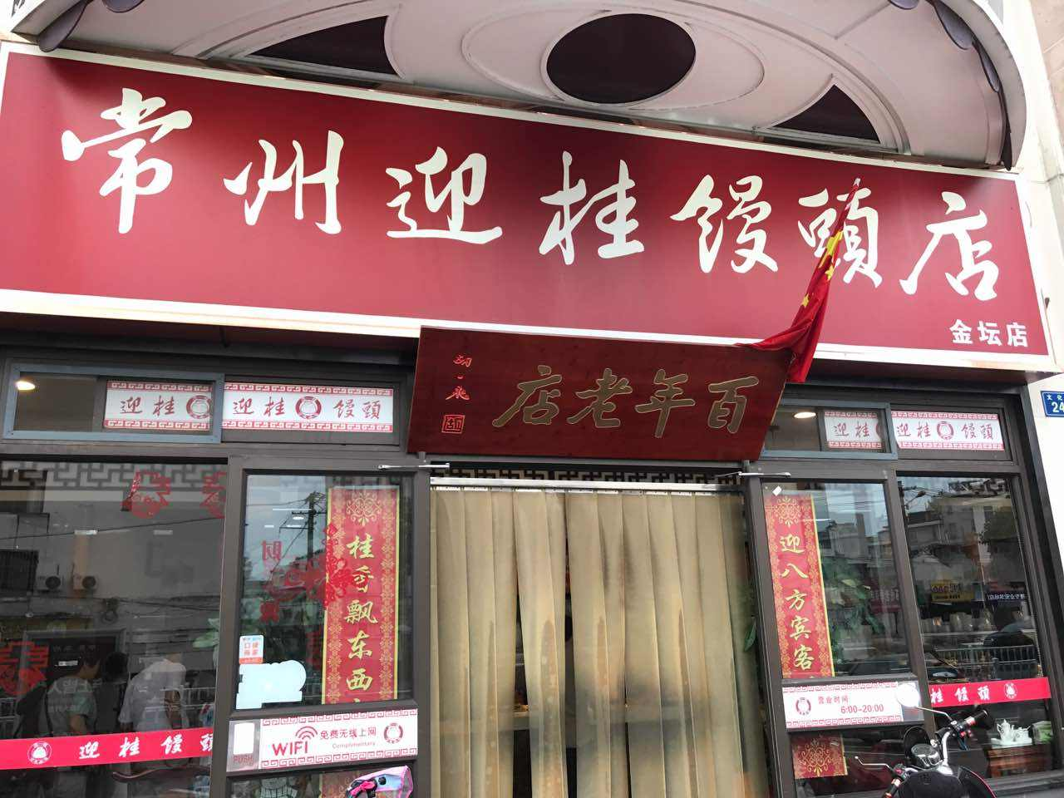
百年老店 传承常州老味道

Slide 16
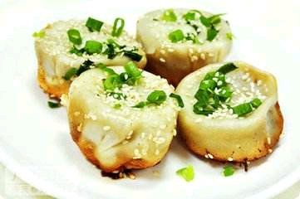
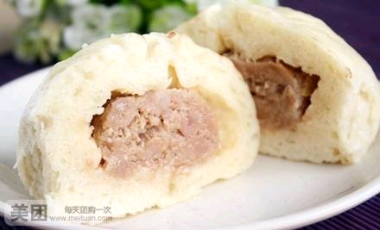
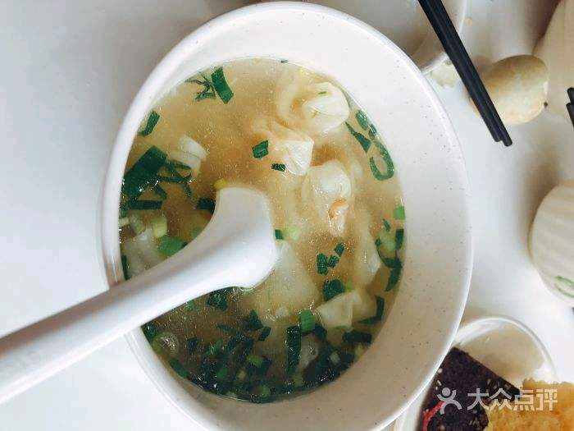

Slide 17
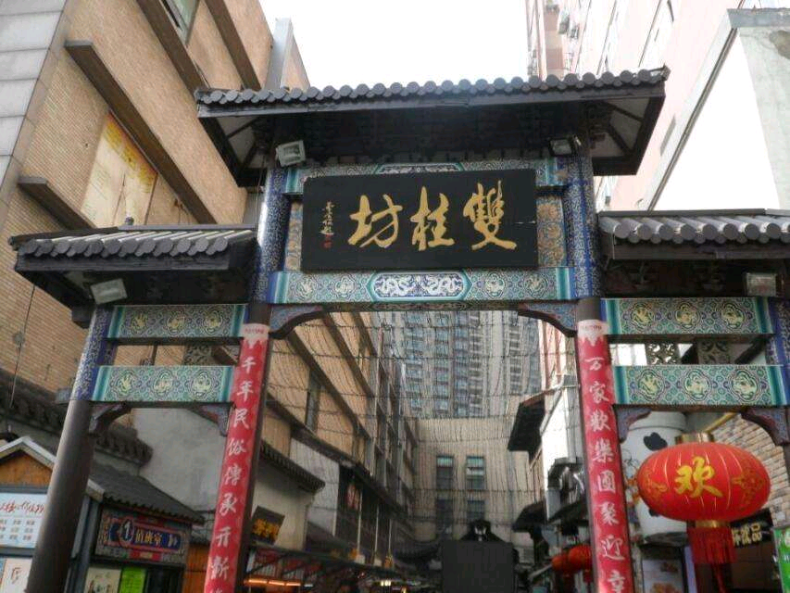
双桂坊

Slide 18
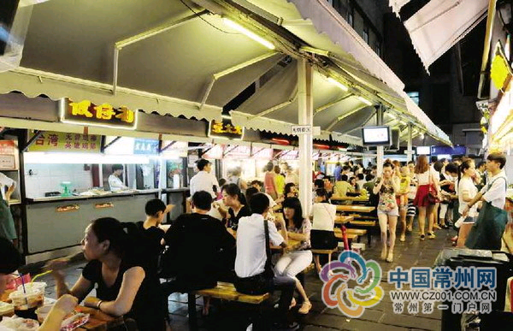

Slide 19
义隆素菜馆

Slide 20
义隆素火腿

Slide 21
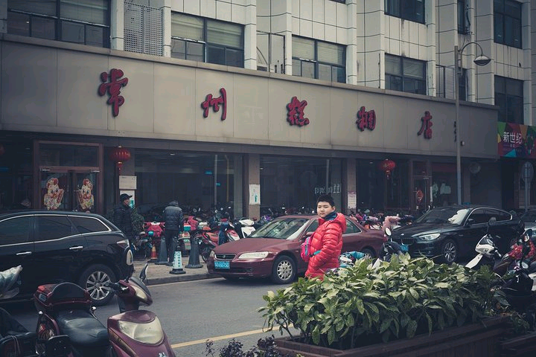
常州糕团店

Slide 25
走街串巷 觅地道美味
青果巷虾饼

Slide 27
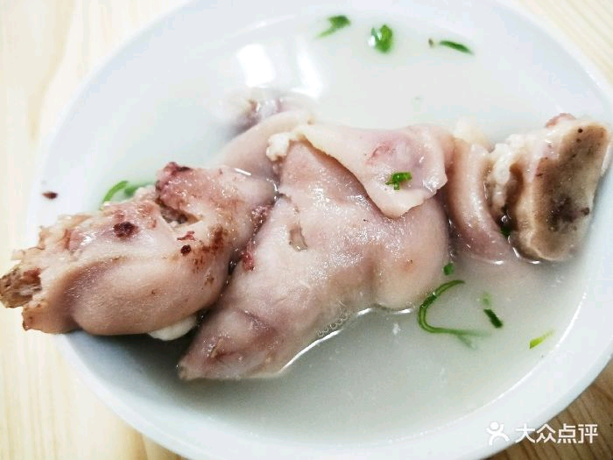
盛兴面馆

Slide 28
徐记老牌牛肉锅贴

Slide 29
红梅锅盔

Slide 30
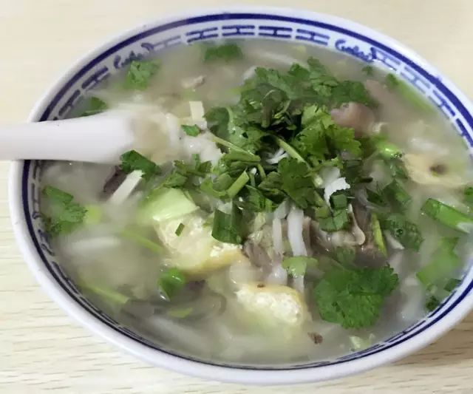
红梅羊汤

Slide 31
小恒丰生煎

Slide 32
王荣鸡蛋饼

Slide 33
食美常州

